Slide 1
Дипломная работа на тему: «Разработка автоматизированного рабочего места мастера лаборатории газового оборудования (на материалах ООО «Газпром газораспределение Нижний Новгород»)»
Центросоюз Российской Федерации Нижегородский областной союз потребительских обществ «Нижегородский экономико-технологический колледж»
Выполнил: студент группы 41П Изутов Андрей Руководитель: Солдатова С.И., преподаватель НЭТК

Slide 2
Введение
Целью дипломной работы является разработка автоматизированного рабочего места (АРМ) мастера лаборатории газового оборудования, предназначенного для автоматизации процесса учёта, регистрации, анализа и хранения данных о проверках газоизмерительных приборов.
Для достижения поставленной цели необходимо решить следующие задачи:
- Рассмотреть специфику деятельности лаборатории по проверке газового оборудования;
- Исследовать существующие решения и выявить их недостатки;
- Проанализировать требования к будущей системе и разработать её архитектуру;
- Разработать базу данных и пользовательский интерфейс;
- Реализовать функциональные модули программного продукта;
- Провести тестирование и оценку эффективности разработанной системы;
- Сформулировать выводы и предложения по внедрению решения в практическую деятельность предприятия.
Объектом исследования является организация ООО «Газпром газораспределение Нижний Новгород». Предметом исследования выступает процесс автоматизации работы мастера лаборатории газового оборудования, связанный с учётом, регистрацией и анализом проверок газоизмерительных приборов.

Slide 3
Проектирование АРМ мастера лаборатории
Объектом исследования в рамках данной дипломной работы является ООО «Газпром газораспределение Нижний Новгород» — крупное региональное подразделение ПАО «Газпром», занимающееся транспортировкой и распределением природного газа на территории Нижегородской области. Компания обслуживает как частных потребителей, так и промышленные предприятия, обеспечивая бесперебойную и безопасную подачу топлива в различные районы региона.
В структуре предприятия особую роль играет лаборатория газового оборудования, на базе которой осуществляется контроль состояния приборов учёта газа, их поверка, подготовка технической документации, учёт выявленных отклонений.

Slide 4



Описание средств для реализации АРМ
Для реализации автоматизированного рабочего места мастера лаборатории было использовано следующее ПО:
Microsoft SQL Server Management Studio;
Visual Studio 2019.
Были использованы языки программирования C# и XAML.
Фотография C#
Фотография SQL Server Management Studio
Фотография Visual Studio

Slide 5

Разработка АРМ
Цель – разработка WPF-приложения для:
Учета газовых приборов потребителей;
Учета потребителей газового оборудования;
Ведения журнала проверок газового оборудования.
Функциональные требования:
Возможность добавления, редактирования и удаления записей о газовых приборах;
Привязка каждого прибора к конкретному потребителю;
Хранение информации о текущем состоянии прибора;
Ведение базы данных потребителей;
Возможность регистрации проведенных проверок газового оборудования;
Хранение истории всех проверок.
Иконка приложения

Slide 6
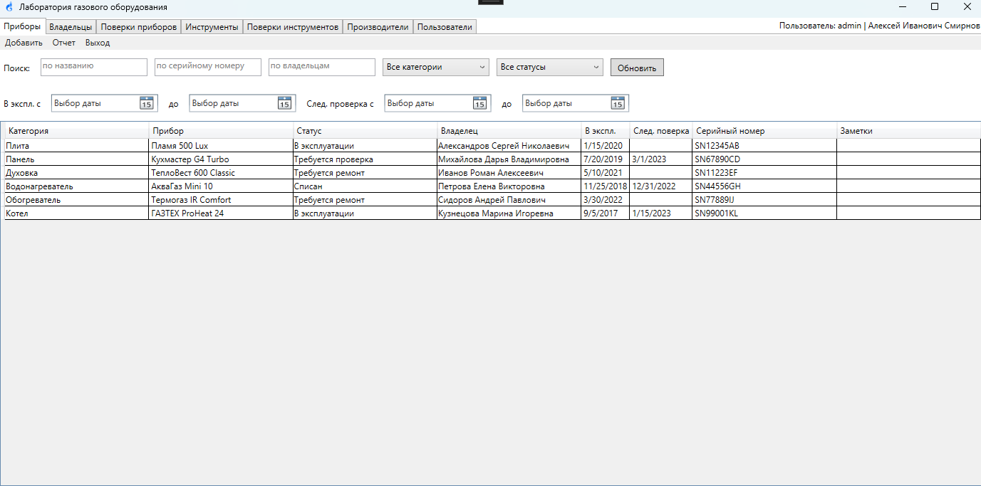
Разработка структуры АРМ
На этапе разработки интерфейса основное внимание уделялось удобству навигации, логичной структуре представления данных и визуальной доступности элементов управления. Интерфейс должен быть интуитивно понятным, функциональным и соответствовать требованиям конкретной категории пользователей, обеспечивая комфортную и эффективную работу с системой. В рамках разработки были реализованы основные страницы и формы для отображения, редактирования и поиска информации.
Страница администратора

Slide 7
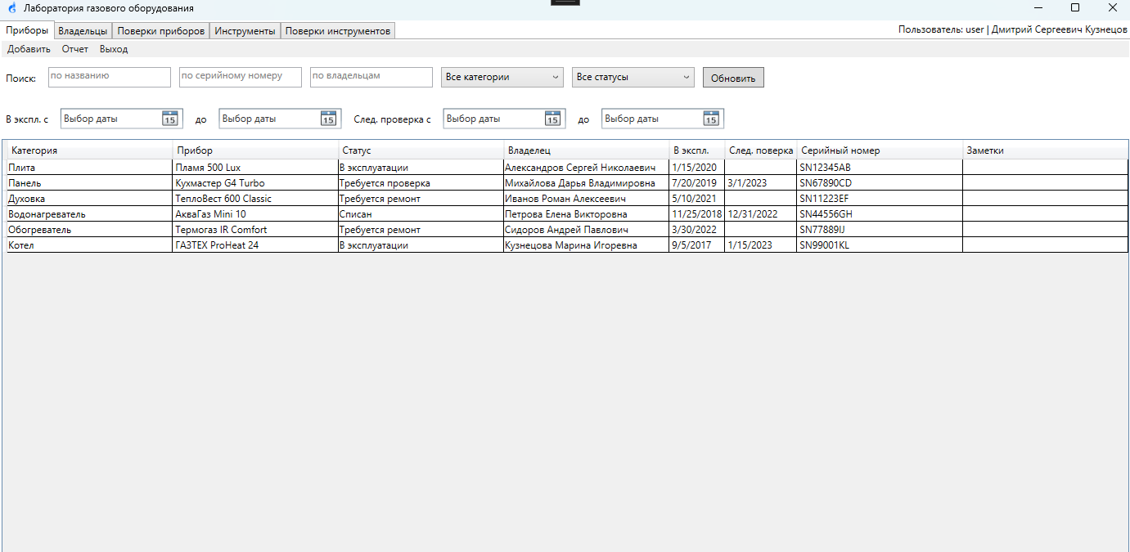
Разработка структуры АРМ
Структура приложения реализована для 2 ролей: Администратор и пользователь.
У администратора больше возможностей, чем у пользователя.
Страница пользователя

Slide 8
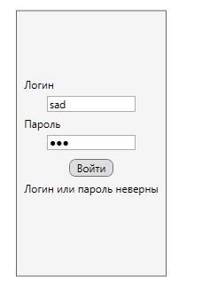
Тестирование АРМ
Тестирование информационной системы является важным этапом разработки, направленным на проверку её корректной работы, устойчивости и соответствия поставленным требованиям. На данном этапе выявляются возможные ошибки, недочёты в функциональности и интерфейсе, проводится проверка работы всех модулей и взаимодействия с базой данных. Цель тестирования — убедиться в стабильности системы, её готовности к эксплуатации и удобстве использования для конечных пользователей.
Неуспешная авторизация

Slide 9
Заключение
Выполнение дипломной работы на тему «Разработка автоматизированного рабочего места мастера лаборатории газового оборудования» позволило комплексно подойти к решению задачи автоматизации одного из ключевых направлений производственной деятельности — учёта и контроля за состоянием газоизмерительных приборов. В ходе работы были последовательно реализованы все этапы проектирования информационной системы: от анализа предметной области и постановки требований до разработки программного продукта, его тестирования и оценки эффективности.
Поставленные цели дипломной работы достигнуты, задачи успешно решены, а разработанное автоматизированное рабочее место мастера лаборатории представляет собой полноценный, актуальный и практически значимый программный продукт, способный внести реальный вклад в повышение эффективности деятельности предприятия.

Slide 10
Дипломная работа на тему: «Разработка автоматизированного рабочего места мастера лаборатории газового оборудования (на материалах ООО «Газпром газораспределение Нижний Новгород»)»
Центросоюз Российской Федерации Нижегородский областной союз потребительских обществ «Нижегородский экономико-технологический колледж»
Выполнил: студент группы 41П Изутов Андрей Руководитель: Солдатова С.И., преподаватель НЭТК

